Slide 1
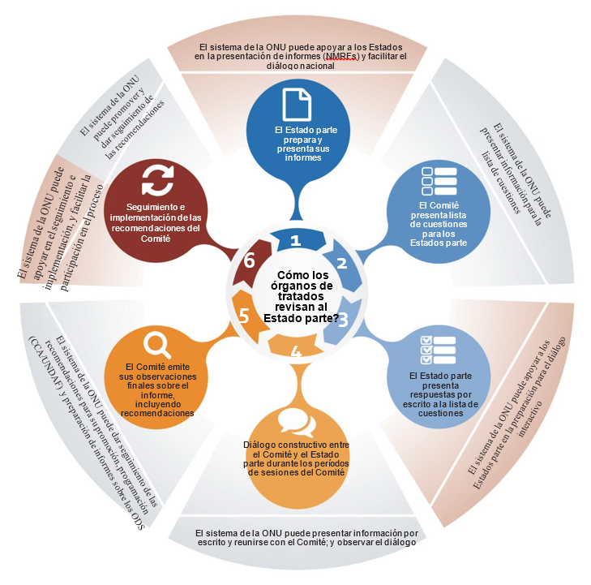

Slide 2



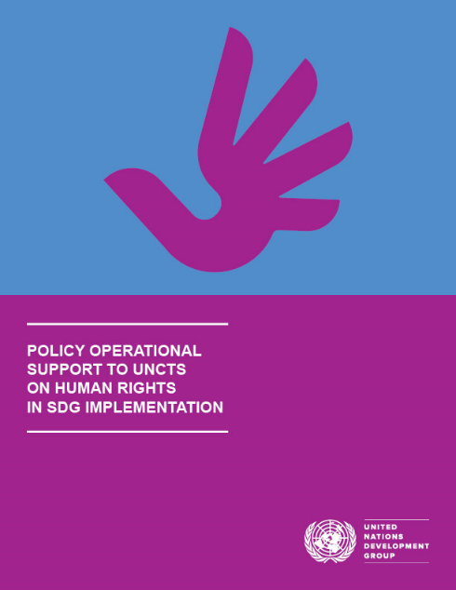


La cooperación de la ONU con los mecanismos de derechos humanos https://undg.org
Guía web sobre cómo los equipos de
las Naciones Unidas en los países pueden
fortalecer su cooperación con los mecanismos
de derechos humanos (disponible)

